Slide 1
Развитие территориального общественного самоуправления в Хабаровском крае как института гражданского общества
ТАТАРЧУК
ОЛЬГА НИКОЛАЕВНА
Начальник отдела информационно-методической работы управления реализации общественных проектов Губернатора и Правительства края

Slide 2
Развитие территориального общественного самоуправления в Хабаровском крае как института гражданского общества
Право на территориальное общественное самоуправление вытекает из положений статьи 130 Конституции Российской Федерации, согласно которой местное самоуправление осуществляется гражданами в различных формах прямого волеизъявления.
ТОС – форма непосредственного осуществления самоуправления жителями, ограниченная территориально (т.е. по территории проживания), связующее звено между гражданами и органами местного самоуправления.

Slide 3
Развитие территориального общественного самоуправления в Хабаровском крае как института гражданского общества
Вопросы местного значения, решаемые ТОСами
благоустройство территории;
ЖКХ;
организация досуга и занятости детей и подростков;
проведение праздников и спортивных соревнований;
содействие в охране и поддержании правопорядка;
строительство игровых и спортивных площадок;
защита прав и интересов жителей;
помощь пожилым людям и другие социально значимые направления.

Slide 4
Развитие территориального общественного самоуправления в Хабаровском крае как института гражданского общества
Развитие ТОС в крае
Изучен опыт субъектов РФ в сфере ТОС
Принята Концепция развития ТОС в Хабаровском крае до 2020 года
Включено мероприятие по развитию ТОС в государственную программу края
Сформирован План мероприятий по реализации Концепции в муниципальных образованиях края
Разработаны методические рекомендации для органов МСУ и ТОС
Сформирован Единый информационный реестр ТОС

Slide 5
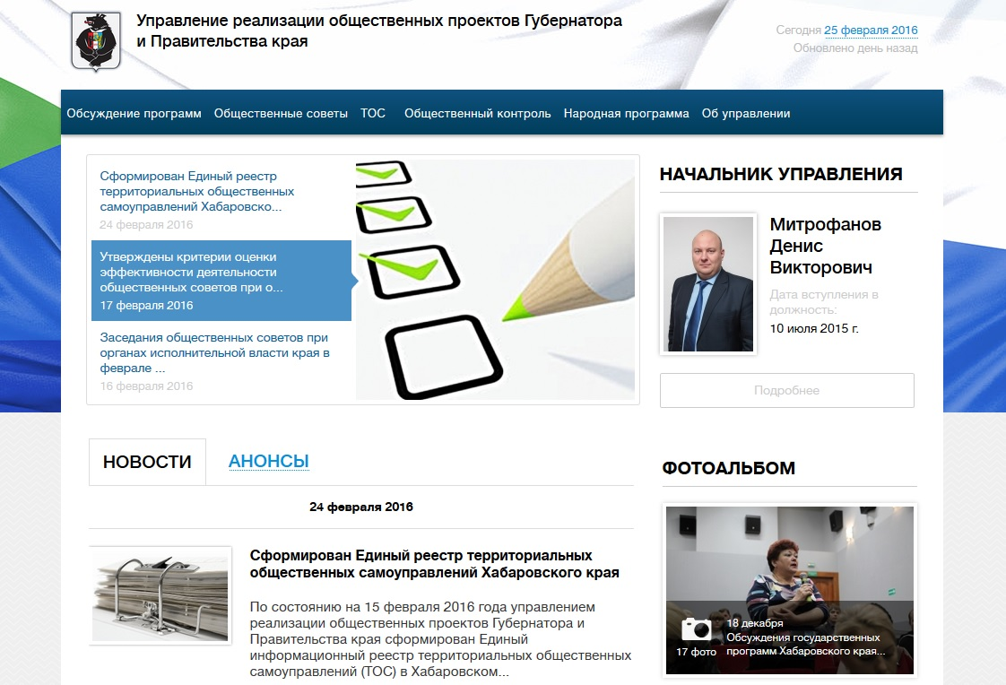
Развитие территориального общественного самоуправления в Хабаровском крае как института гражданского общества
Создана страница в сети «Интернет» ogs.khabkrai.ru
(Раздел ТОС)

Slide 6
Развитие территориального общественного самоуправления в Хабаровском крае как института гражданского общества
В Хабаровском крае действует 103 ТОС

Slide 7
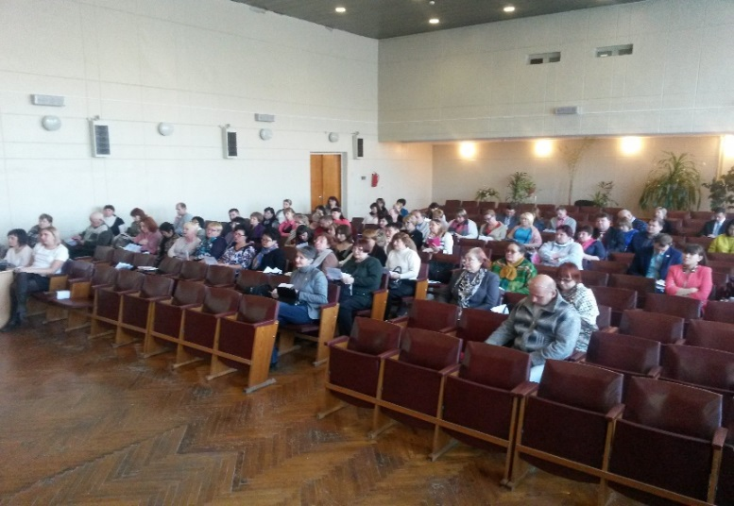
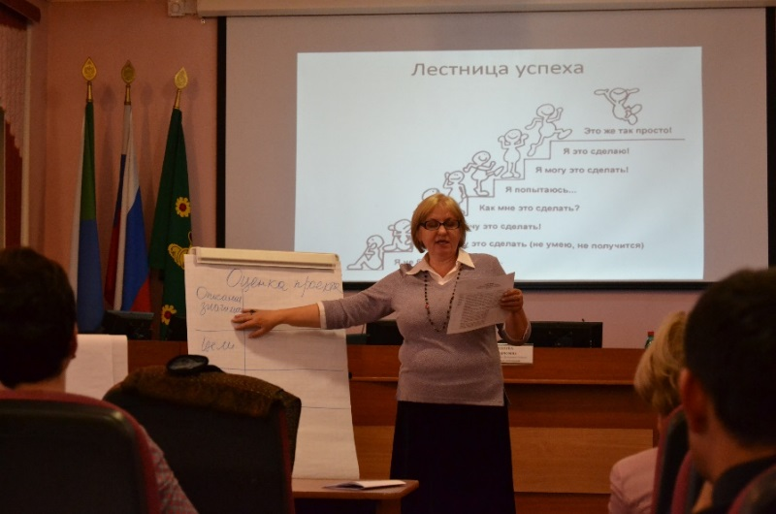
Развитие территориального общественного самоуправления в Хабаровском крае как института гражданского общества
Проведены обучающие семинары

Slide 8
Развитие территориального общественного самоуправления в Хабаровском крае как института гражданского общества
Информационные встречи
Выездные семинары
Видеоконференции
19 семинаров для ТОС
в 2017 году
Онлайн-конференции
Онлайн-семинары
Лекции
Мастер-классы по написанию проектов ТОС
Вебинары

Slide 9
Развитие территориального общественного самоуправления в Хабаровском крае как института гражданского общества
Постановление Правительства края от 24.06.2016 № 199-пр
«Об утверждении Положения о предоставлении грантов в форме иных межбюджетных трансфертов из краевого бюджета бюджетам муниципальных образований Хабаровского края в целях поддержки проектов, инициируемых муниципальными образованиями края по развитию территориального общественного самоуправления»
Условия проведения конкурса
Требования к проекту
Критерии оценки
Порядок предоставления средств

Slide 10
Развитие территориального общественного самоуправления в Хабаровском крае как института гражданского общества
Конкурс проектов ТОС в 2016 г.
Подано 34 проекта ТОС на общую сумму 11 млн. рублей
Благоустройство территории:
прокладка водопровода питьевой воды, уличное освещение, ремонт уличных лестниц, газонов, дорог, строительство пешеходного моста
Удовлетворение социально-бытовых потребностей:
проведение праздничных мероприятий, восстановление досугового центра культуры,
проведение кружков, установка спортивных тренажёров, детских площадок

Slide 11
Развитие территориального общественного самоуправления в Хабаровском крае как института гражданского общества
Победители конкурса проектов ТОС в 2016 г.
1 место ТОС «Фортуна» (с. Лермонтовка, Бикинский район) – проект «Завершение строительства хоккейной коробки»
(60 тыс. руб.)
2 место ТОС «Грани» (п. Джамку, Солнечный район) – проект «Фасад дома или новый облик Дальнего Востока»
(100 тыс. руб.)
3 место ТОС «Вятское» (с. Вятское, Хабаровский район) – проект «Обустройство пешеходного моста в с. Вятское»
(42,117 тыс. руб.)
4 место ТОС «Вместе мы сила» (с. Лермонтовка, Бикинский район) – проект Детская игровая площадка «Счастливый карапуз»
(82,883 тыс. руб.)
Средства краевого бюджета – 285 тыс. руб.

Slide 12
Развитие территориального общественного самоуправления в Хабаровском крае как института гражданского общества
10 МЛН. РУБЛЕЙ НА ПОДДЕРЖКУ ПРОЕКТОВ ТОС в 2017 Г.
ПЕРВЫЙ КОНКУРС
Прием документов осуществлялся с 08 по 28 февраля 2017 г.
(6 млн. рублей)
ВТОРОЙ КОНКУРС запланирован на 2 квартал 2017 г.
(4 млн. рублей)

Slide 13
Развитие территориального общественного самоуправления в Хабаровском крае как института гражданского общества
Конкурс проектов ТОС в 2017 г.
Подано 111 проектов ТОС
На общую сумму 36,643 млн. руб.
(запрашиваемые средства краевого бюджета 25,781 млн. руб., средства граждан – 10,059 млн. руб., средства муниципального бюджета – 0,684 млн. руб.)
74% проектов направлены на благоустройство территории: строительство детских площадок, установка спортивных тренажеров, ремонт дворовых территорий, устройство летней канализации, ремонт колодца, уличное освещение, реставрация памятных мест, благоустройство территории кладбища
26% проектов направлены на удовлетворение социально-бытовых потребностей: проведение праздничных мероприятий, проведение кружков, организация спортивных секций, проведение субботников, организация социальных гостиниц, торжественное открытие досуговых объектов

Slide 14
Развитие территориального общественного самоуправления в Хабаровском крае как института гражданского общества
Критерии оценки проектов ТОС
Экономическая эффективность проекта
(3 критерия)
Обоснованность и актуальность проекта
(2 критерия)
Итоговый балл
Дополненный балл
(по желанию члена комиссии)
Социальная эффективность проекта
(3 критерия)

Slide 15
Развитие территориального общественного самоуправления в Хабаровском крае как института гражданского общества
8 критериев оценки проектов ТОС
По фактическим представленным данным ТОС
Экспертная оценка
- обоснованность расходов на проект на основании представленных коммерческих документов или иных документов;
– количество привлекаемых граждан в деятельность по реализации проекта;
– доля привлекаемых средств из внебюджетных источников;
– доля благополучателей от реализации проекта.
– обоснованность и актуальность проблемы, на решение которой направлен проект;
– соответствие цели и задач проекта проблеме;
– эффективность заявленных методов решения проблем;
– влияние результатов проекта на популяризацию ТОС среди жителей муниципального образования края.

Slide 16
Развитие территориального общественного самоуправления в Хабаровском крае как института гражданского общества
Подано 111 проектов ТОС
Победители 29 проектов ТОС
(6 млн. руб.)
5 победителей-ТОС в Верхнебуреинском районе
ТОС "ДОМ", Среднеургальское сельское поселение
ТОС "ЭТОС",
поселок Софийск
ТОС "Импульс", поселок Алонка,
ТОС "Дружба", Аланапское сельское поселение
ТОС "Горизонт", поселок Герби

Slide 17
Развитие территориального общественного самоуправления в Хабаровском крае как института гражданского общества
Средства краевого бюджета (Правительство края)
Муниципальные образования края (городское, сельское поселение и городской округ)
(муниципальный бюджет)
ТОС
ТОС
ТОС

Slide 18
Управление реализации общественных проектов Губернатора и Правительства Хабаровского края
Отдел информационно-методической работы
35-20-37, 30-16-28
e-mail: ogs@adm.khv.ru
сайт: https://ogs.khabkrai.ru

